Slide 1
Projet IOT - Alarme
Nicolas - Hugo - Théo

Slide 2
Sommaire
Présentation du projet
Architecture et composants
Chaine de valeurs
Démonstration
Améliorations possible
Conclusion

Slide 3
Présentation du projet
Alarme détectant si un utilisateur est dans une pièce et envoi un signal sonore si c’est le cas. Il est possible de la contrôler à distance

Slide 4
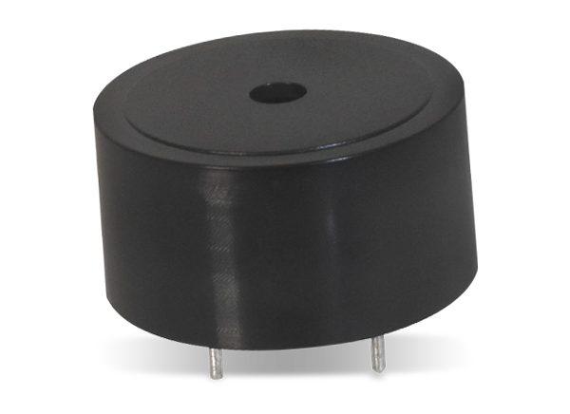
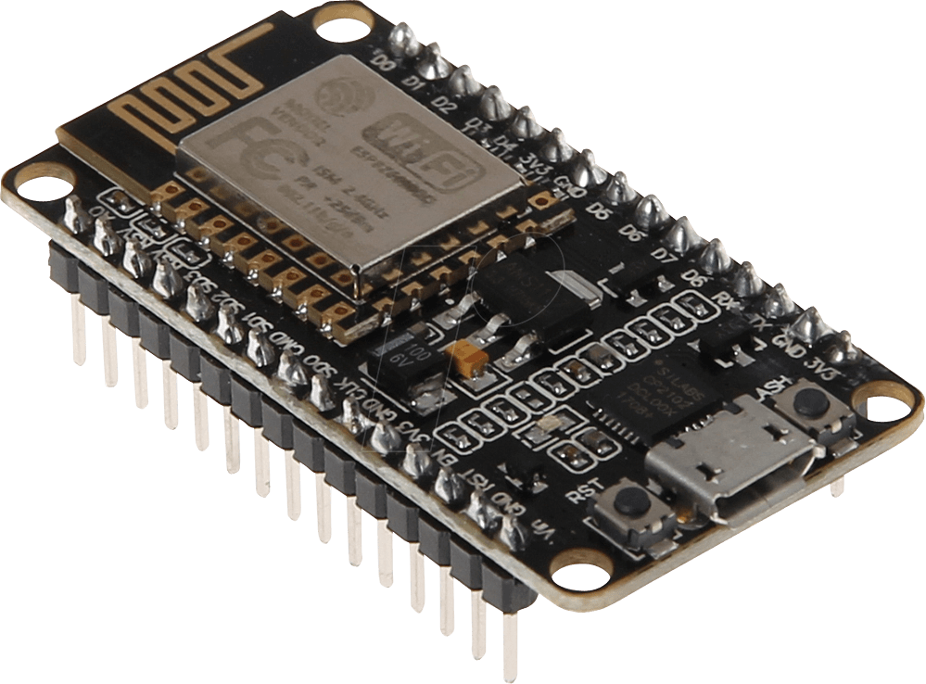
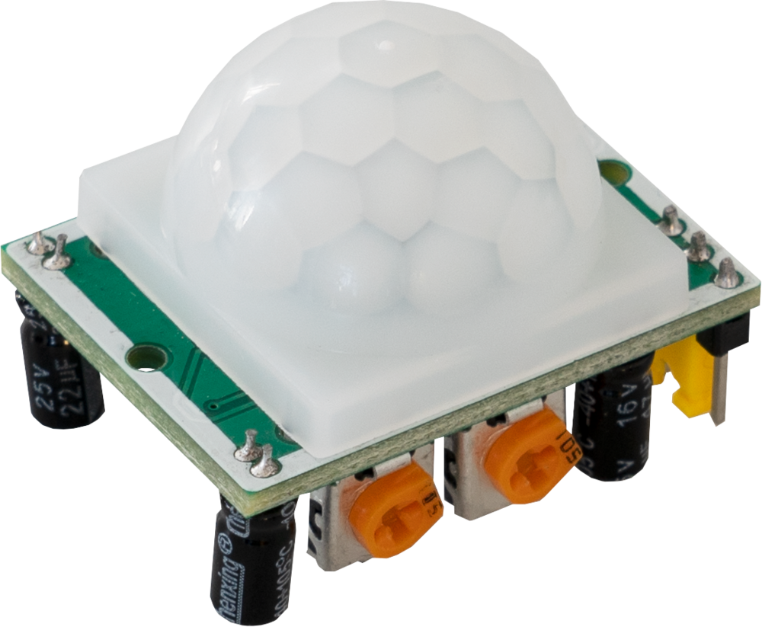
Architecture et composants
ESP8266
Capteur de mouvement infrarouge
Buzzer

Slide 5
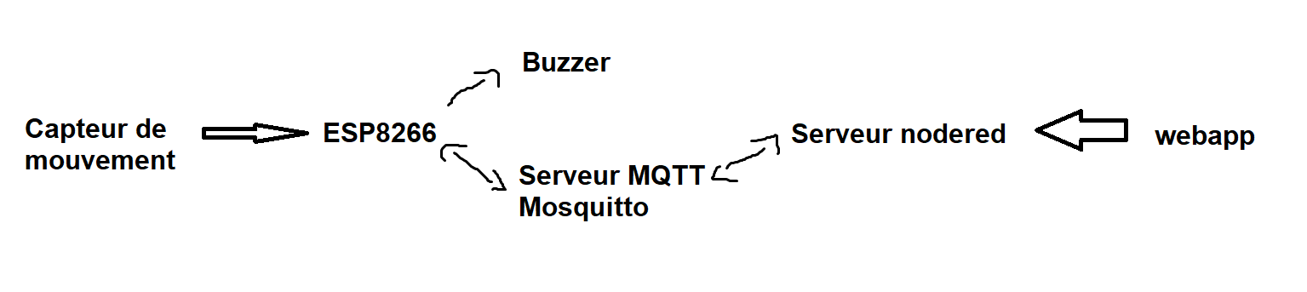
Chaine de valeurs

Slide 6
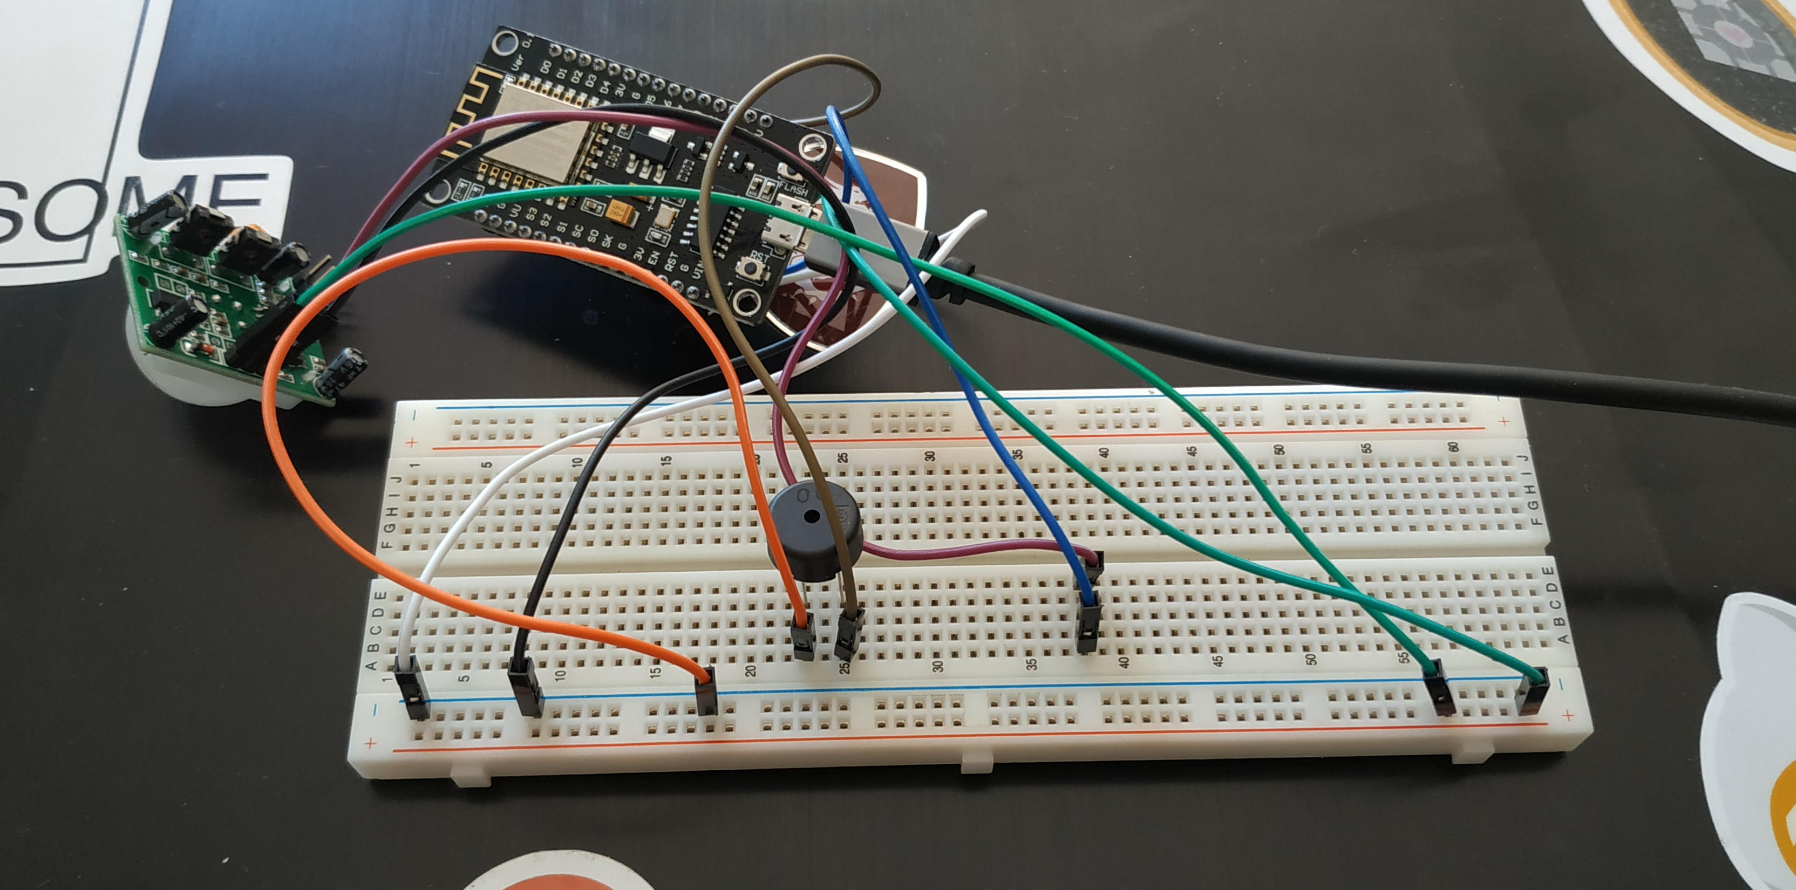
Démonstration

Slide 7
Améliorations possibles
Envoi de SMS sur le téléphone de l’utilisateur, ou envoyer un mail, via websocket
Ajout de capteurs supplémentaires pour fournir une meilleure détection
Synchronisation des données du MQTT à l'initialisation de la carte

Slide 8
Conclusion
Merci pour votre écoute !

